Slide 1
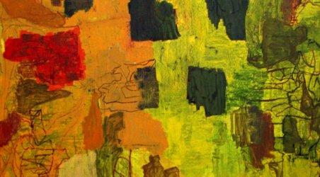
Landskab og naturindtryk

Slide 2



Hvad er et ikon?
Hvad er ikoners funktion?

Slide 3
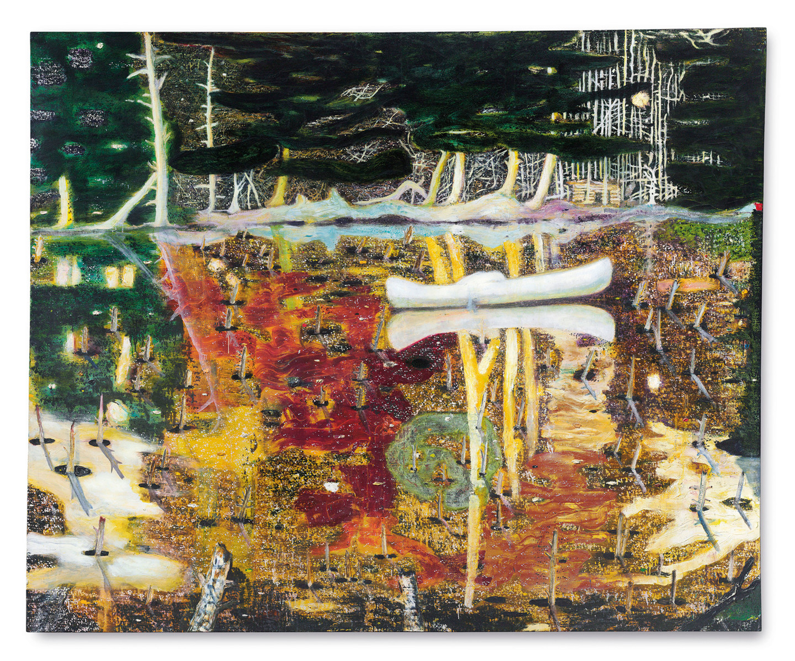

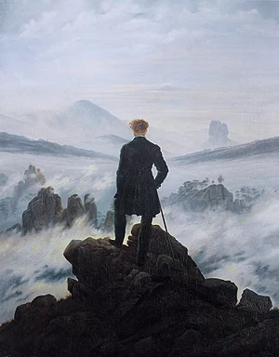
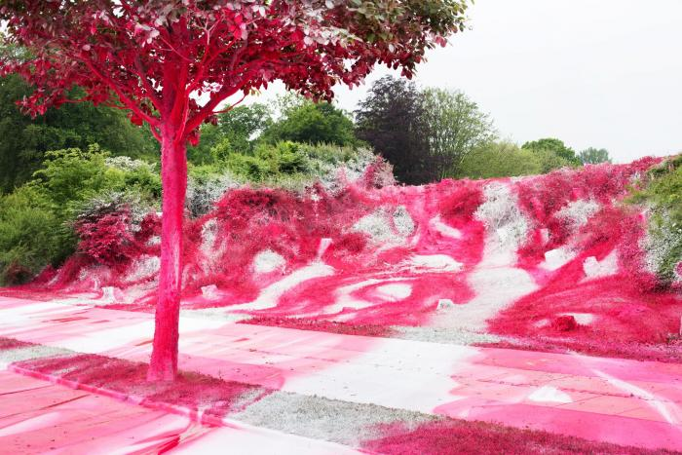

Fortolkningsrum: I hvilken grad formidler værket en meget tydelig historie, budskab eller stemning? I hvilken grad er der plads til beskueren selv indlæser betydning i værket?
Lille fortolkningsrum Stort fortolkningsrum

Slide 4
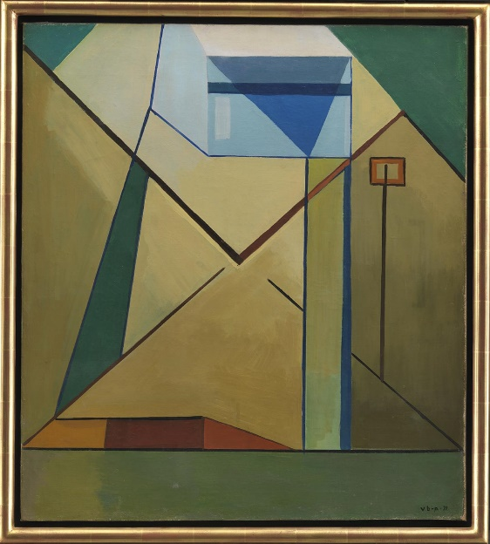
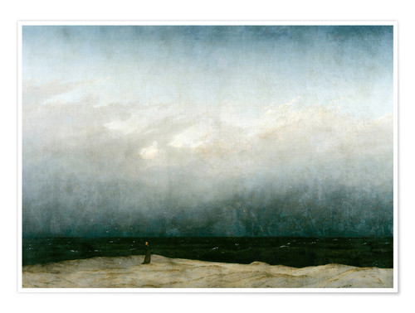
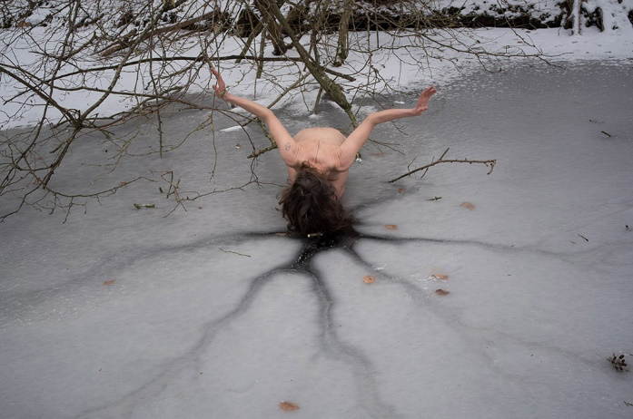
Titlens betydning for beskuerens afkodning/fortolkning af værket.
Titlen kan være afløsende
Dvs. supplerer værket med en betydning man ikke umiddelbart kan se i værket.
Titlen kan være helt neutral eller åben og dermed signalere at beskueren står frit til selv at fortolke værket
Titlen kan være forankrende
Dvs. referere til noget beskueren kan se i billedet og dermed styre beskueren i retning af en fortolkning.
C.D Friedrich: Munken ved havet
NF. Schottländer: Sympoiesis
W.B Pedersen: ”Uden titel”

Slide 5

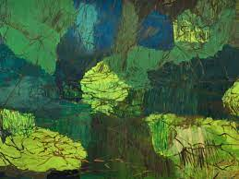

I dag skal i arbejde med kontraster:
Mellem figuration og abstraktion
Mellem lille og stort fortolkningsrum
Mellem farver (komplimentær-kontraster)

Slide 6
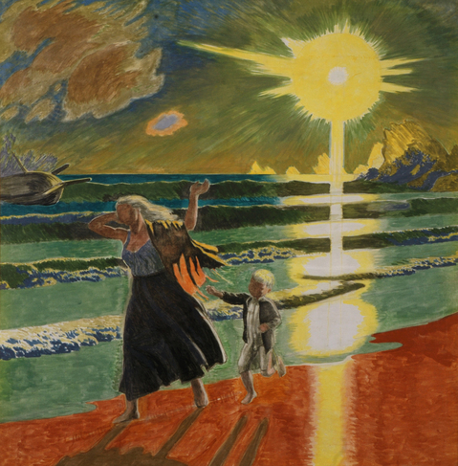
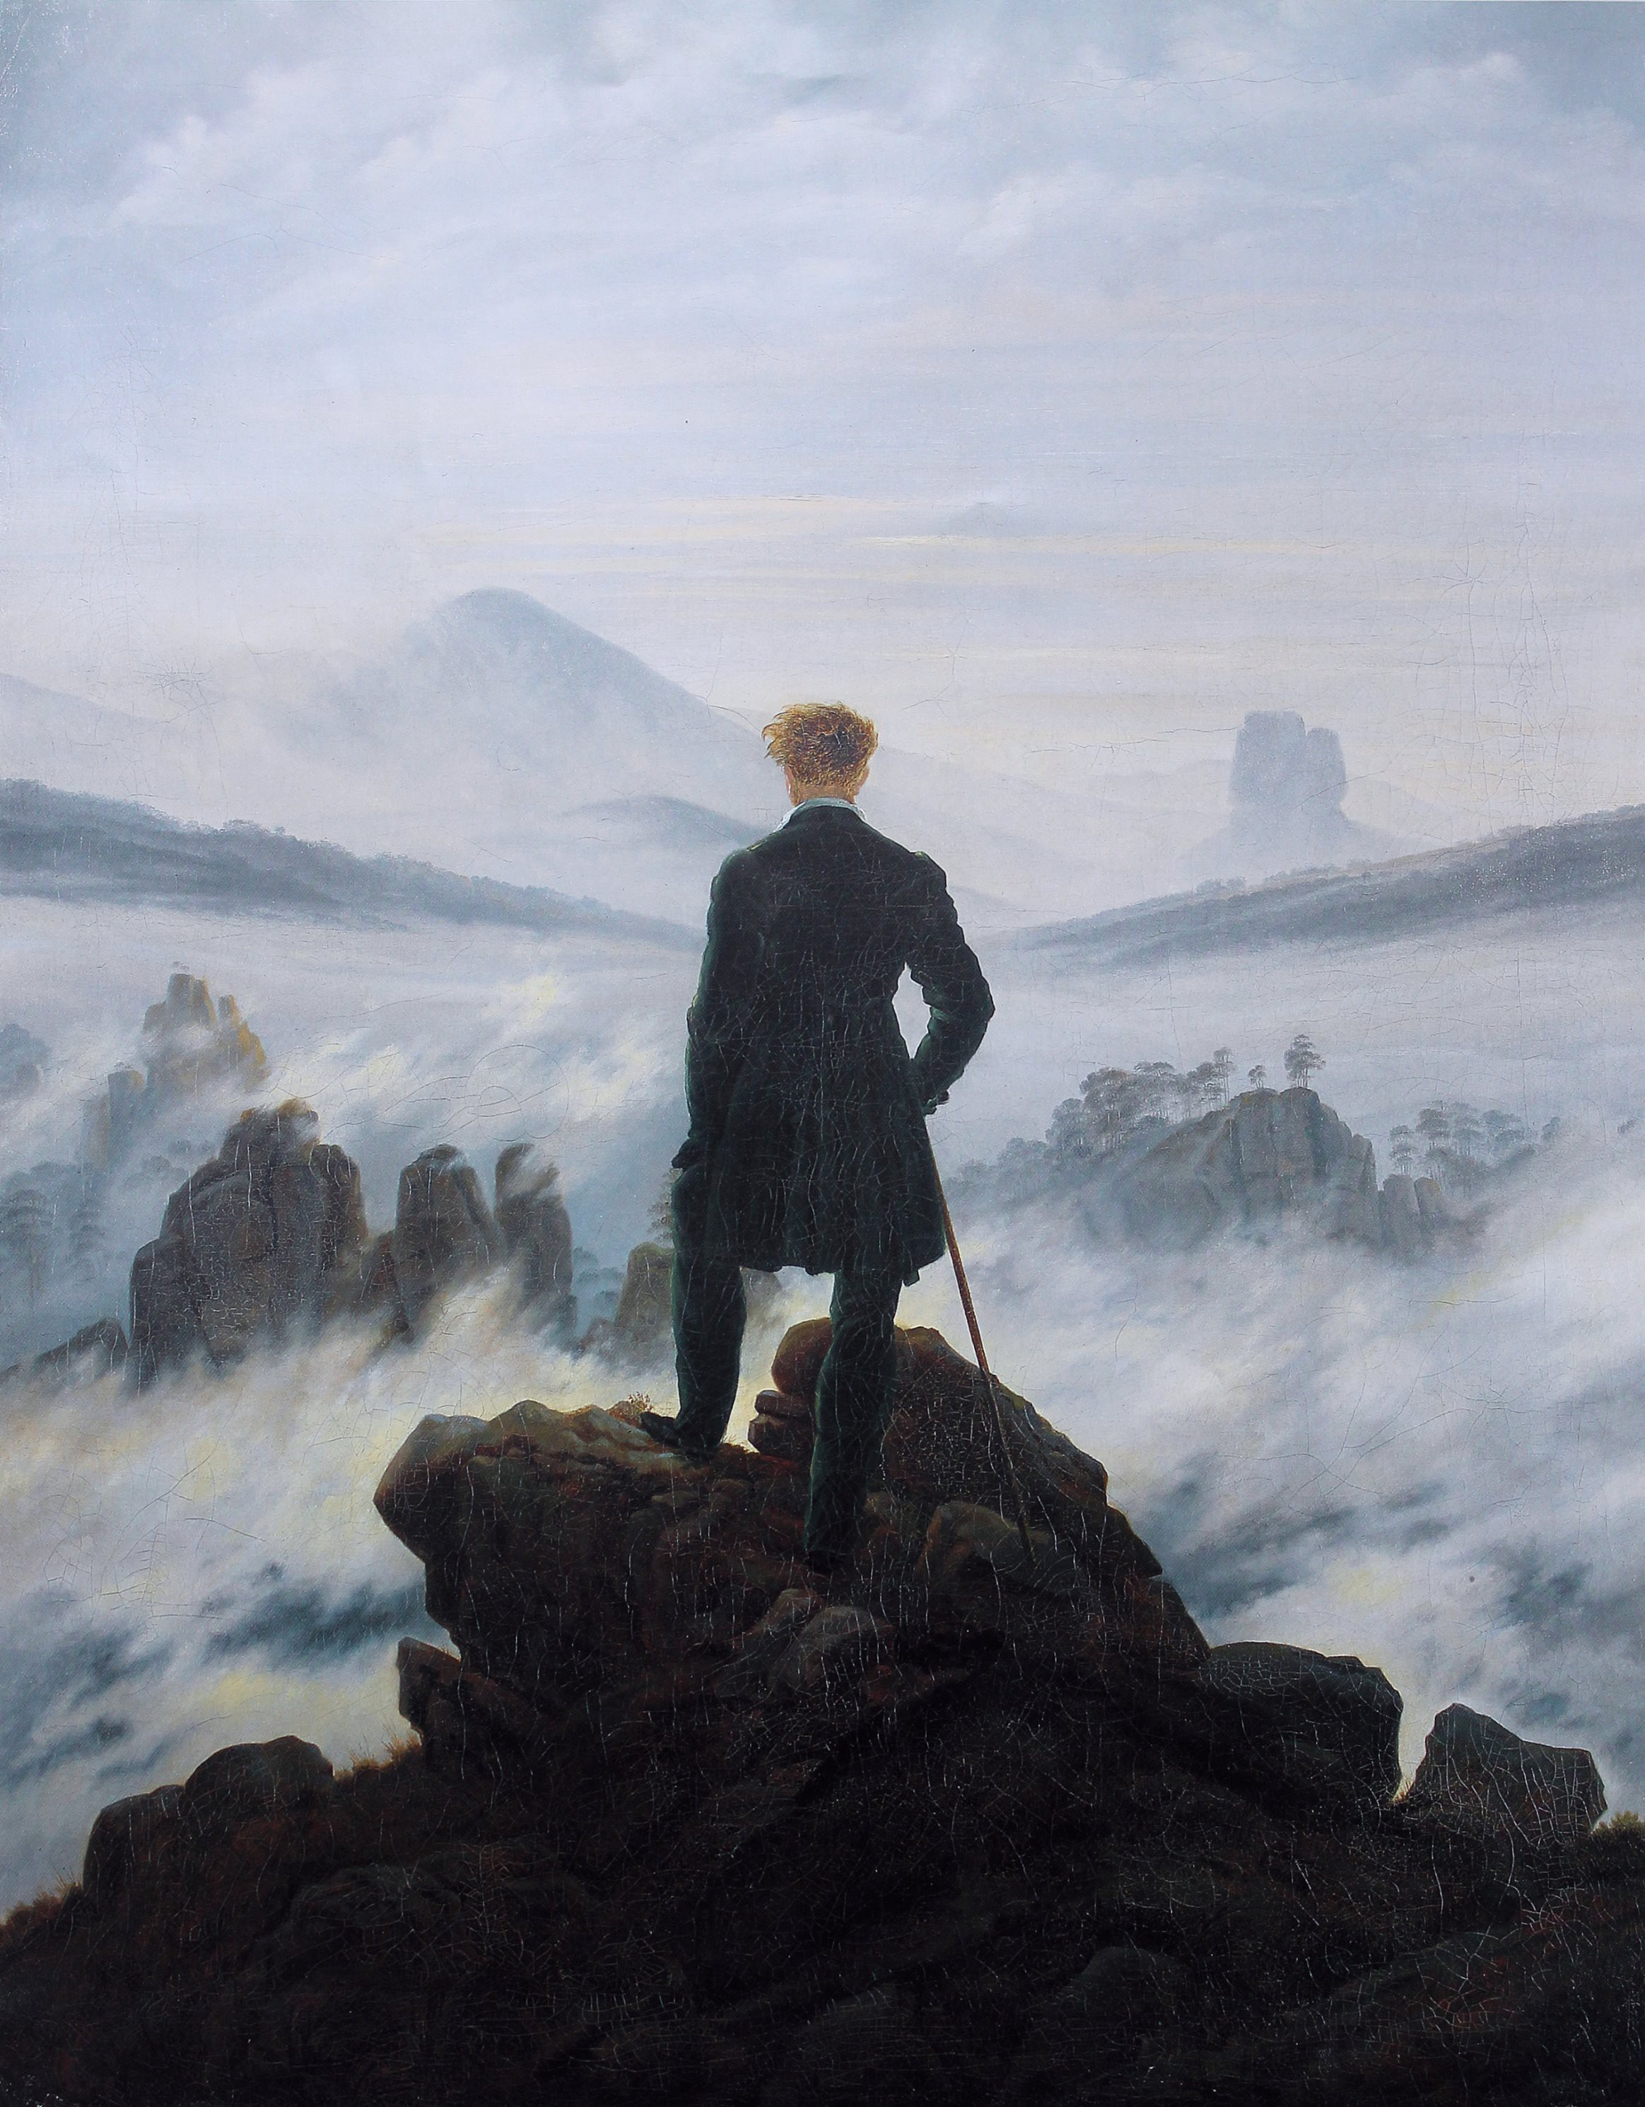
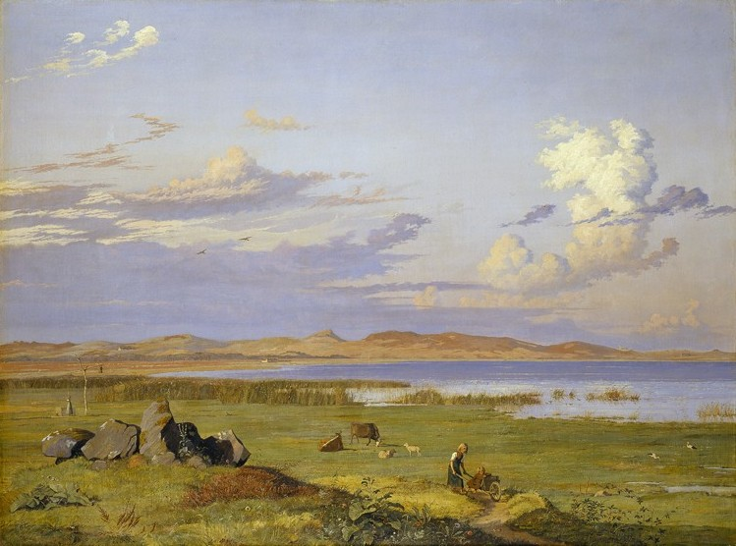
Det store landskabs-rum

Slide 7
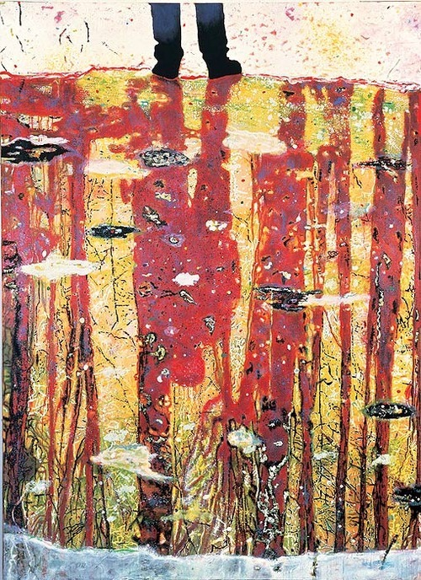
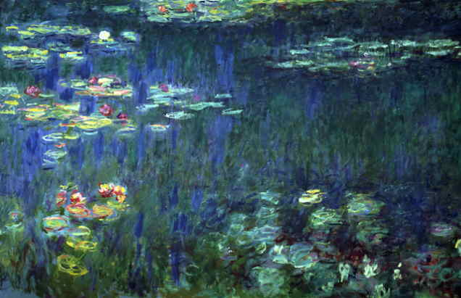
Naturindtryk: Tæt på -
Ned i naturen.

Slide 8
Romantikken:
Casper David Friedrich: Vandringsmanden over tågehavet, 1818

Slide 9
Casper David Friedrich: Munken ved havet, 1810

Slide 10
Det sublime i romantikkens naturmaleri
Det sublime er kunst der visualiserer en storhed
Kunstnere der arbejder med at skildre det sublime i naturen, forsøger at vise naturens storslåethed
Når noget betager én i en sådan grad at man opsluges fuldstændigt, kan man sige, at det er ”sublimt.”
Det sublime er ikke en målbar størrelse som man kan efterligne eller regne sig frem til. Når man taler om det det sublime i kunsten, taler man om en egenskab ved kunsten, der handler om at vække stærke følelser hos beskueren, som er hinsides fornuft og logik.
Kunstnerne blev optagede af at skildre det sublime i naturen i landskabsmalerier i romantikken (start 1800 tallet) men også kunstnere fra andre perioder arbejder med naturens storslåethed, fx JF Willumsen.

Slide 11
J.F. Willumsen, Efter stormen, 1905.

Slide 12
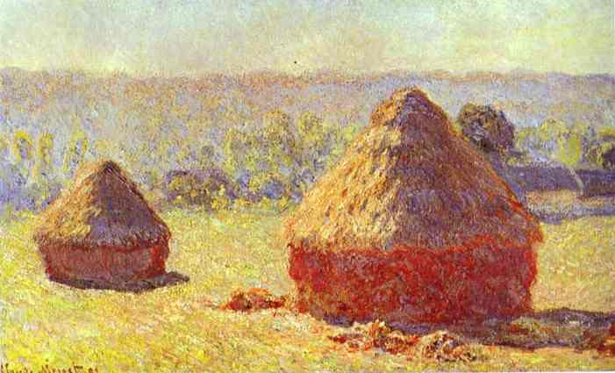
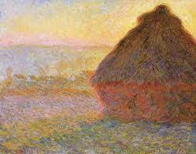
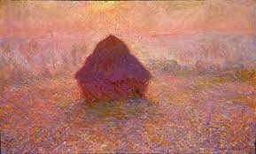
Impressionisme:
Claude Monet: Serie af høstakke 1890-92

Slide 13
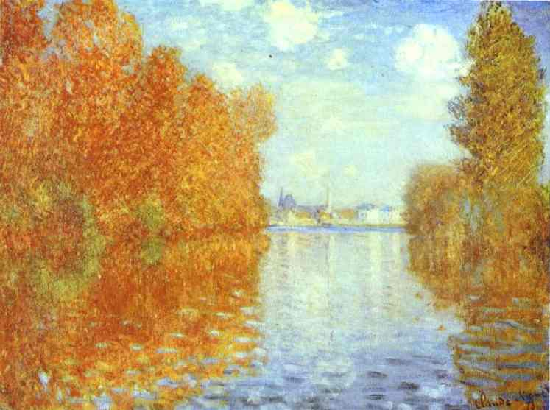
Claude Monet: Efterår i Argenteul, 1880

Slide 14
Impressionisternes sansning af naturen: Iagttagelsen af lyset og farven
Friluftsmaleri
Naturen som den fremstår for kunstneren i det øjeblik han/hun maler.
Opmærksomheden på lyset og farvens forandring for øjnene af kunstneren.
Farven lægges på i små løse strøg
I stedet for at bruge brunt og gråt som skygge, bruges komplimentærkontraster, hvilket får værkerne til at fremstå som flimrende lyshav

Slide 15
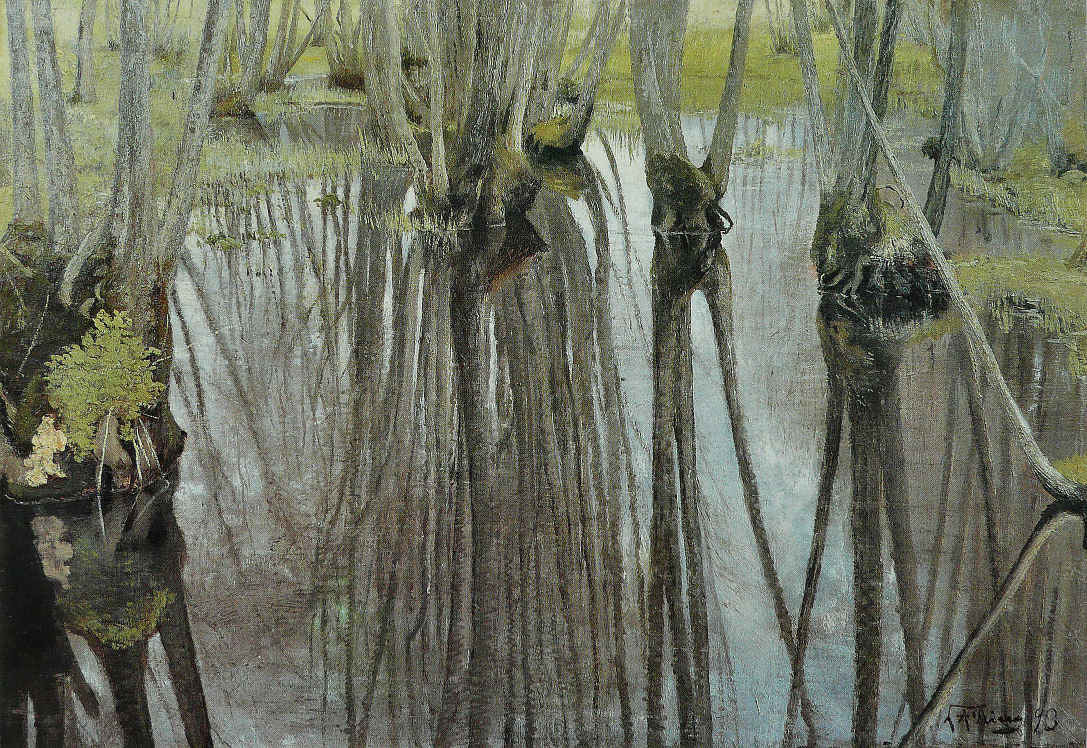
L.A. Ring: Elletrunter, 1893

Slide 16
Peter Doigh:
”Reflection, what does your soul look like?”, 1996

Slide 17
Peter Doig: Swamped, 1990

Slide 18
Naturen som et kontemplativt rum, hvor mennesket kan søge indad.
Høj horisontlinje og overraskende beskæring af motivet, leder blikket nedad i værket.
Værkerne kommer til at fremstå mystiske og gådefulde som hos LA Ring og Peter Doig
Store abstrakte værker, som tager udgangspunkt i naturobservationer som fx hos Per Kirkeby, hvor beskueren inviteres til ”at træde ind i” abstraktionen.
”

Slide 19
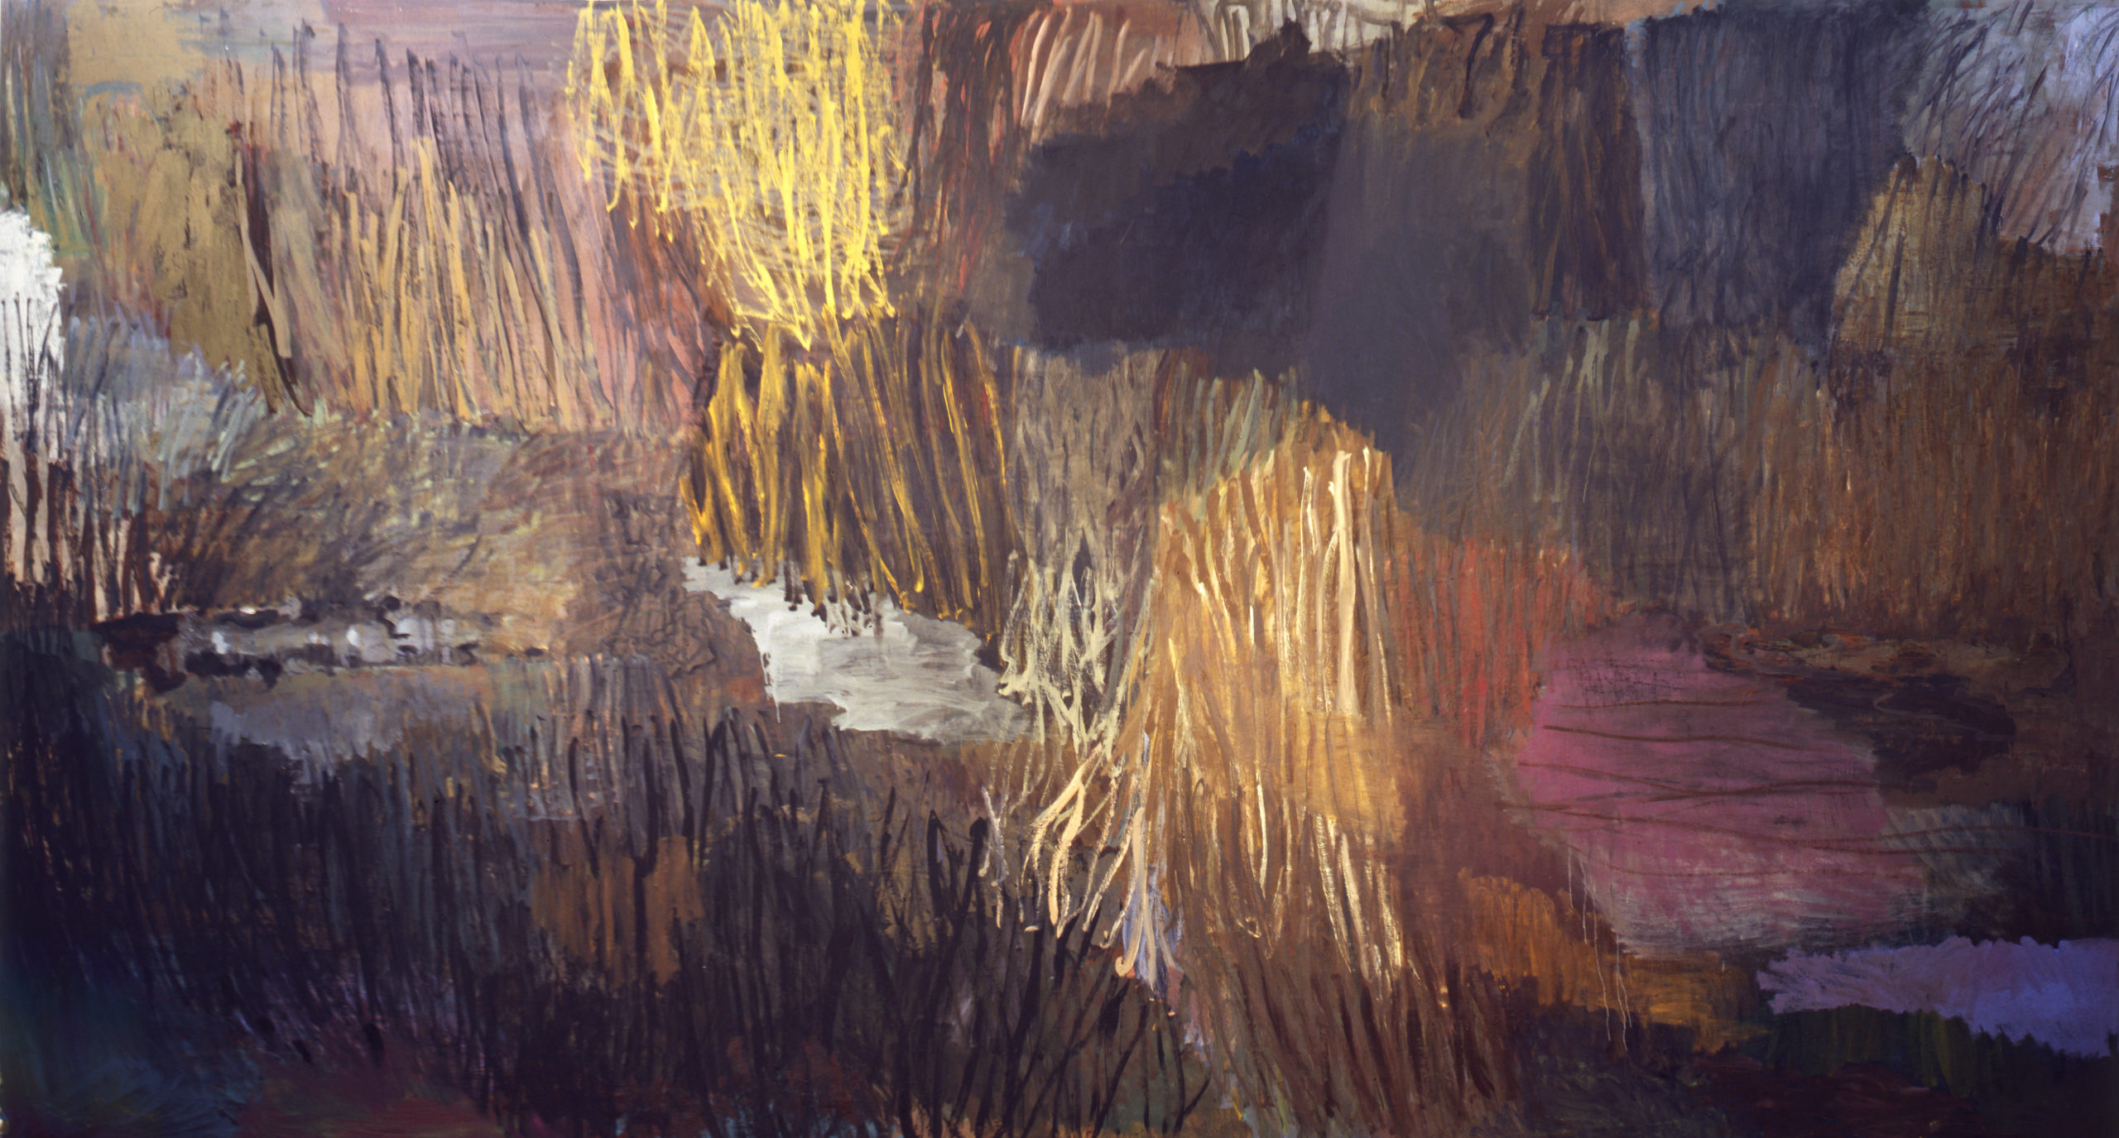
Per Kierkeby: Uden titel 1995
Oil on canvas, 300 x 550 cm

Slide 20
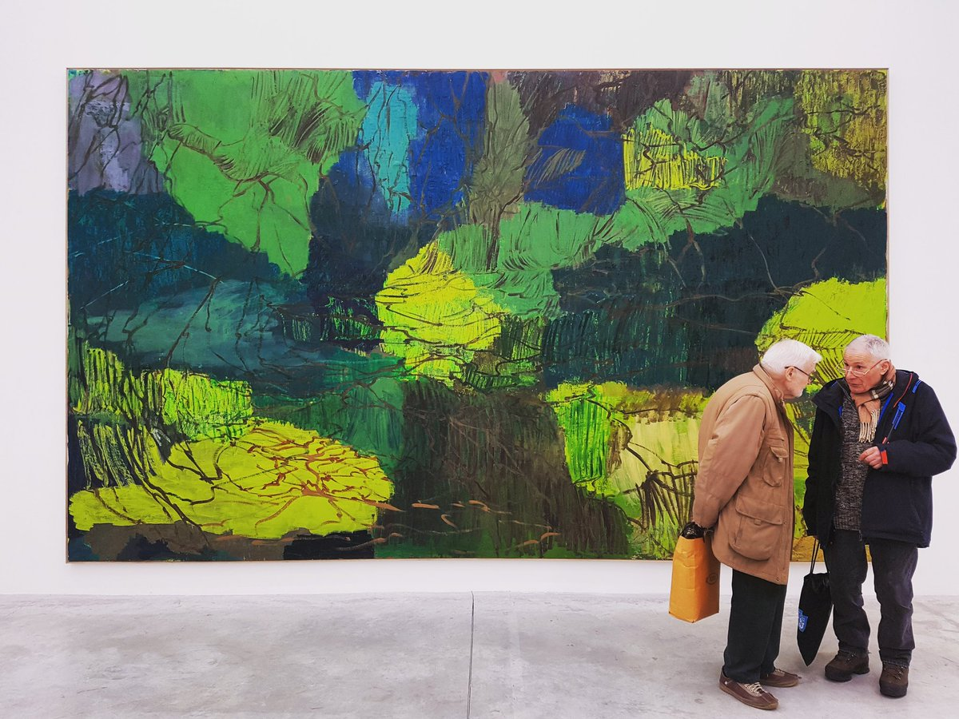
1. Per Kirkebys maleri kan opfattes både som et abstrakt maleri og som et figurativt maleri. Prøv at anskue værket som et figurativt maleri.
Hvad synes du det forestiller?
2. Prøv at undersøge det illusionsrum, som Per Kirkeby har lavet i værket?
Hvilke farveflader synes du ligger forrest i billedet og hvilke farveflader synes du ligger bagerst i billedet?
3. Hvilke farvekontraster har PerKirkeby anvendt i værket?
4. Hvilken betydning har det for oplevelsen at værket er så stort som det er?
Per Kierkeby: Uden titel, 1999

Slide 21
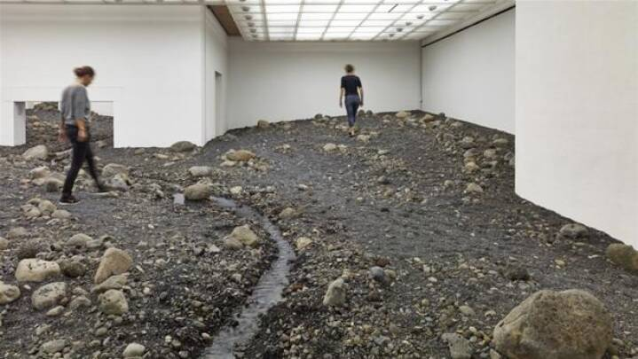
Installations-kunst
Kunstneriske indgreb i naturen, som opleves med hele kroppen og flere sanser.
Her: Fotodokumentation af to forskellige installationer
Olafur Eliasson: Riverbed, på Louisiana kunstmuseum 2014
Katarina Grosse: The Garden, Århus, 2019

Slide 22
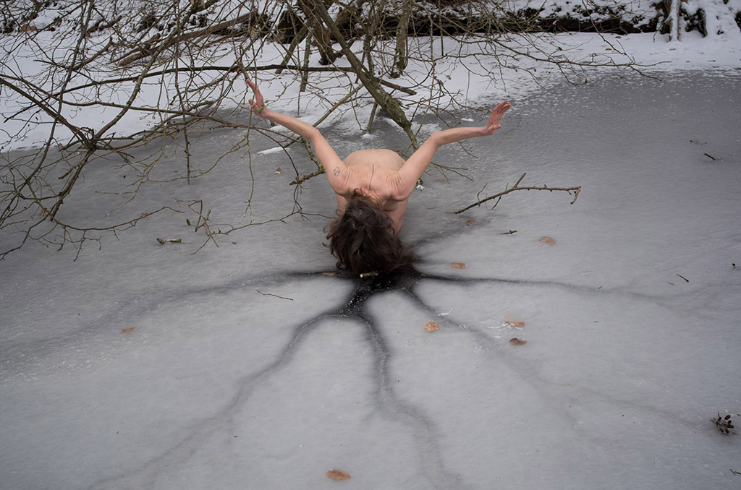
Performancekunst udføres af kunstneren selv evt. foran et publikum. Værket skal kunne dokumenteres fx ved video eller fotos. Betegnelsen kan bruges om alle former for kunst, der involverer et element af optræden.
Nana Fracisca Schottländer: Sympoiesis, 2021
Performence og kunstfilm:
Se filmen her: https://www.youtube.com/watch?v=_UlE9hV4Y2c

Slide 23
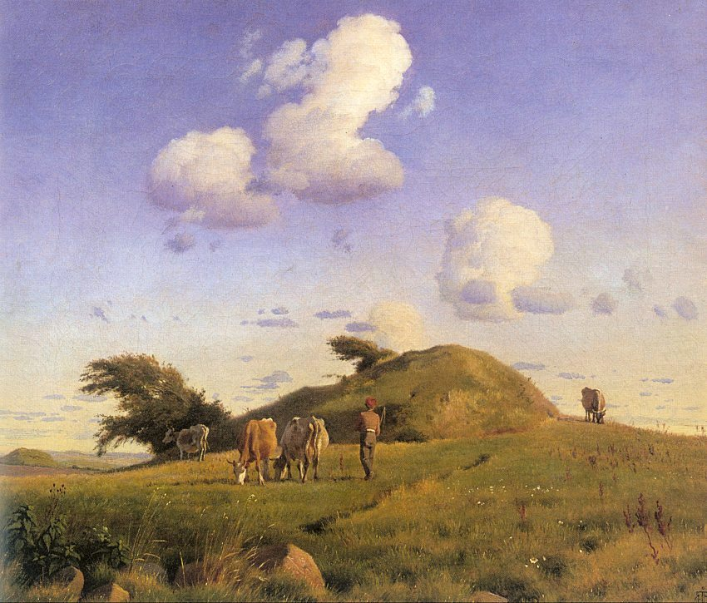
J. Th Lundbye: Efterårslandskab ved Vallekilde, 1847

Slide 24
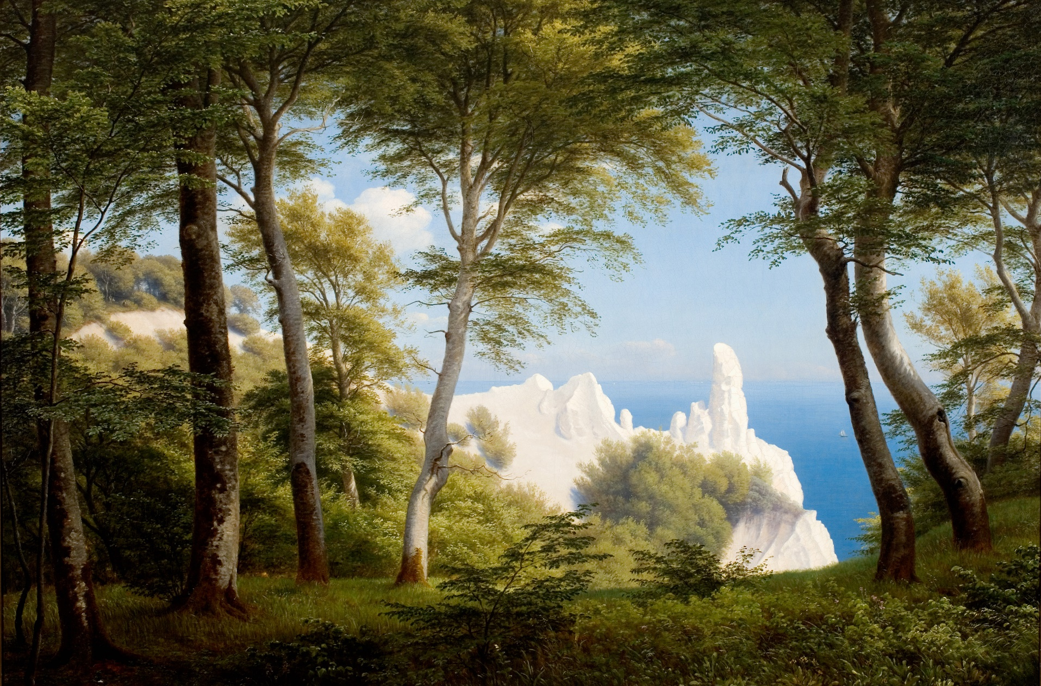
PC. Skovgaard: Udsigt over havet ved Møns Klint, 1850

Slide 25
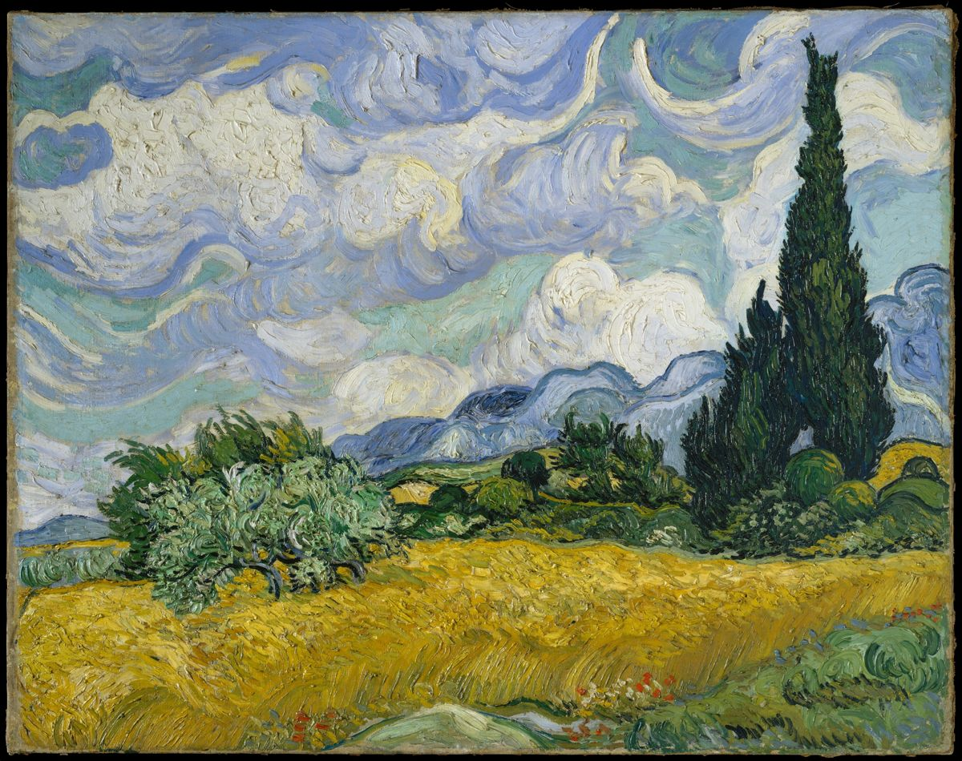
V. Van Gogh: Hvedemark med cypres, 1889

Slide 26
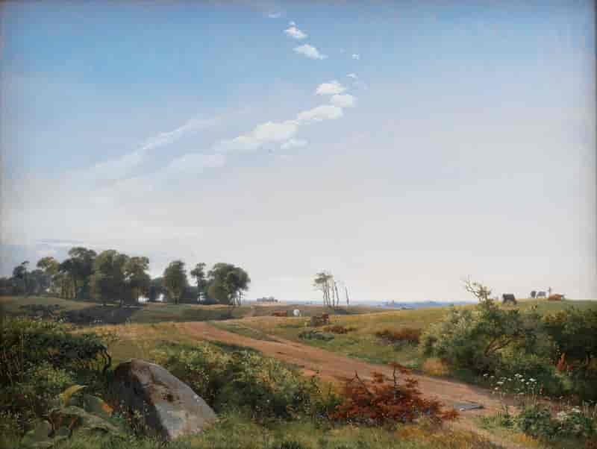
T.H. Lundbye: Sjællandsk landskab 1842

Slide 27
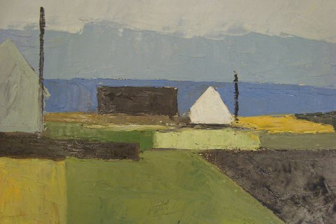
Jørgen Budde Nielsen: Landskab ca. 1950

Slide 28
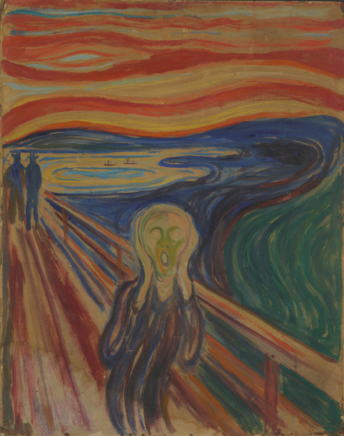
Willumsen, Efter stormen, 1905. Tempera på lærred,156 x 150,5 cm
Munch, Skriget, 1910. Tempera og olie på ugrundet pap, 83,5 × 66 cm

Slide 29
I forløbet ”naturen i kunsten” er der arbejdet med følgende analytiske begreber og nedslag i kunsthistoriske perioder:
Romantikkens landskabsmaleri (C.D. Friedrich)
Kendetegn og begreber i forbindelse med romantikken: Det sublime, det guddommelige i naturen, den lille rygvendte figur)
Impressionistisk naturskildring (Claude Monet)
Kendetegn og begreber i forbindelse med impressionismen: kunstnerens interesse for lyset og for skildring af øjeblikket. Farver blandet på lærredet, ikke på paletten. Brug af komplimetærkontraster.
Samtidskunstens naturskildringer, installationer og performance. (Per Kirkeby, Peter Doig, Olafur Eliasson og Nana F. Schotländer)
Kendetegn og begreber i forbindelse med samtidskunst: Flere kunstneriske medier bruges, opgør med det klassiske kunstideal både formmæssigt og indholdsmæssigt.
Abstrakt vs Figurativt maleri (naturalistisk, ekspressivt og impressionistisk gengivelsesmetode)
Farvekontraster (mørk-lys, kvalitetskontrast og komplimentærkontraster)
Illusionsrum (størrelses-perspektiv, farveperspektiv og linearperspektiv, gradienter)
Komposition (dynamiske og statiske kompositionslinjer, hirarkisk og additiv komposition.)
Stort vs lille fortolkningsrum
Titlens betydning for beskuerens fortolkning af værket (forankring, afløsning og åben titel)
Forskellige kunstneriske medier (maleri, performance-kunst, installations-kunst)

